Slide 1

Tuần 6
Bài đọc 4: Bầu trời mùa thu
TIẾNG VIỆT 5
Tập 1

Slide 2



Slide 3



Cả lớp cùng xem video khởi động trước khi vào bài học:

Slide 4


Slide 5






HOẠT ĐỘNG 1:
ĐỌC THÀNH TIẾNG

Slide 6

GIỌNG ĐỌC TRONG BÀI
Giọng đọc chậm rãi, tình cảm
Nhấn giọng ở những từ ngữ thể hiện tâm trạng, cảm xúc của nhân vật trong câu chuyện,...

Slide 7
LUYỆN ĐỌC MỘT SỐ TỪ KHÓ
mệt mỏi
trầm ngâm
dịu dàng

Slide 8
LUYỆN ĐỌC CÂU DÀI
- Các em/ hãy nhìn lên bầu trời mà xem.// Mùa hè,/ nó rất nóng/ và cháy lên những tia sáng của ngọn lửa.// Còn bây giờ,/ bầu trời thế nào?// Hãy suy nghĩ/ và chọn những từ ngữ thích hợp để miêu tả nó.
- … Còn bây giờ/ chẳng có chim én nữa,/ vì thế/ bầu trời cúi xuống/ lắng nghe để tìm xem/ chim én đang ở trong bụi cây/ hay ở nơi nào.

Slide 9

Luyện đọc một số câu thể hiện cảm xúc của nhân vật
Em đã tìm được câu nào chưa?
Bầu trời buồn bã. Những đám mây xám đang từ phương bắc trôi tới.
Bầu trời trầm ngâm. Nó nhớ đến tiếng hót của bầy chim sơn ca.

Slide 10
Bài đọc có thể chia thành 4 đoạn như sau để luyện đọc và tìm ý:
Đoạn 1
Đoạn 2
Đoạn 3
Đoạn 4
Từ đầu đến “để miêu tả nó”.
Từ “Bọn trẻ nhìn lên” đến “- Bầu trời xanh biếc”.
Từ “Cô bé Va-li-a nhỏ nhắn” đến “mỉm cười”.
Phần còn lại

Slide 11
HOẠT ĐỘNG 2:
ĐỌC HIỂU

Slide 12
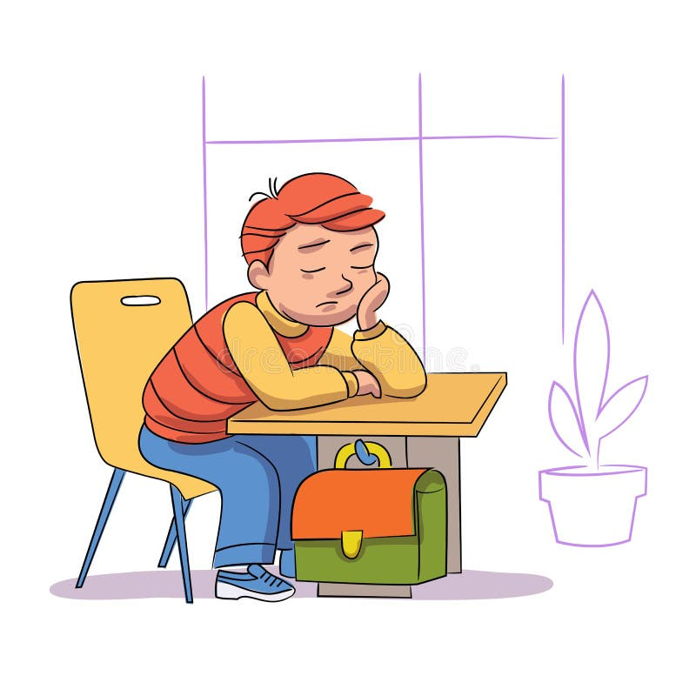
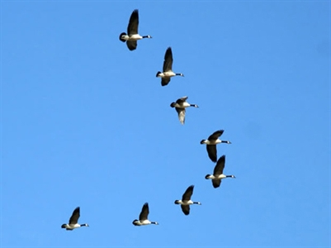
GIẢI NGHĨA TỪ KHÓ
trầm ngâm
bay liệng
ngẫm nghĩ lặng lẽ
nghiêng cánh bay theo đường vòng

Slide 13






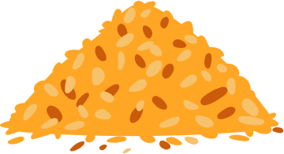
HOẠT ĐỘNG NHÓM
Các em đọc thầm lại bài đọc và thảo luận với bạn theo nhóm hoặc nhóm nhỏ để trả lời từng câu hỏi cho sẵn sau:

Slide 14
CÂU HỎI ĐƯA RA
Câu 1. Cuộc trò chuyện của thầy giáo và các bạn học sinh diễn ra ở đâu?
Câu 2. Theo em, lời thầy giáo miêu tả bầu trời có tác dụng như thế nào đối với học sinh?
Câu 3. Việc mỗi bạn miêu tả bầu trời mùa thu bằng những hình ảnh khác nhau nói lên điều gì? Em thích hình ảnh nào? Vì sao?
Câu 4. Theo em, giờ học được kể trong bài đọc có gì đặc biệt và thú vị?

Slide 15
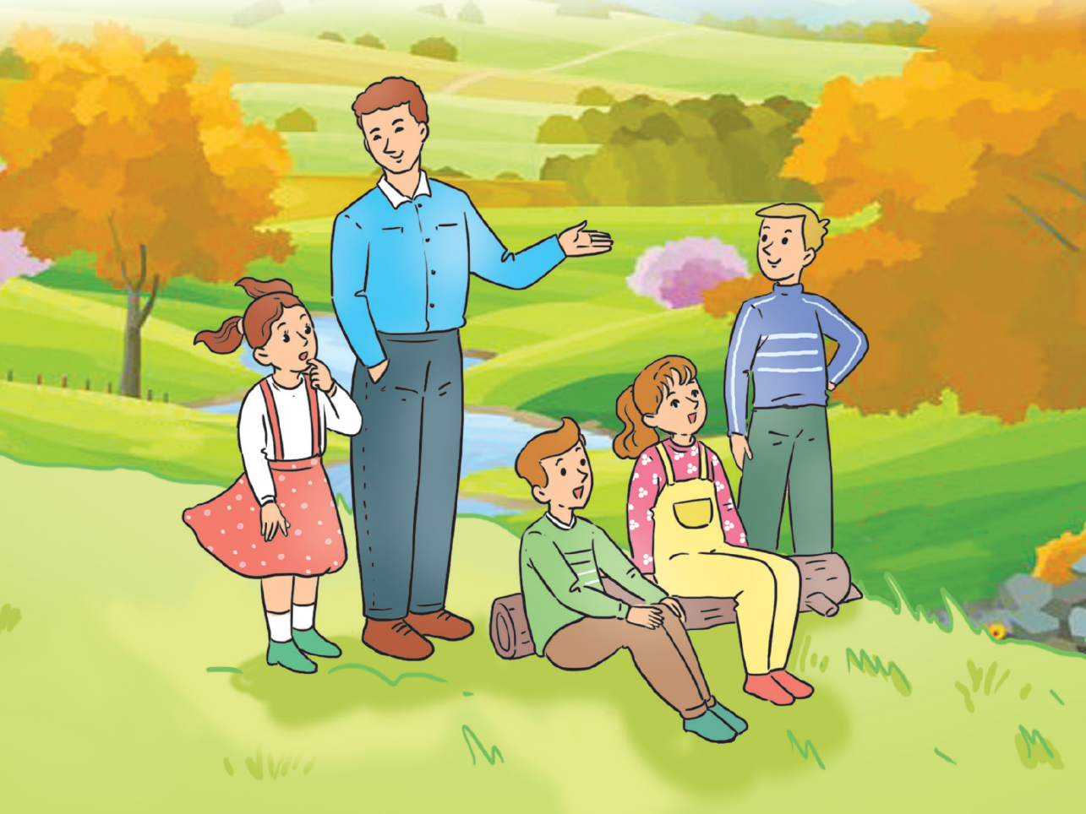
Câu 1: Cuộc trò chuyện của thầy giáo và các bạn học sinh diễn ra ở đâu?
?
Cuộc trò chuyện của thầy giáo và các bạn học sinh diễn ra ở cánh đồng.

Slide 16

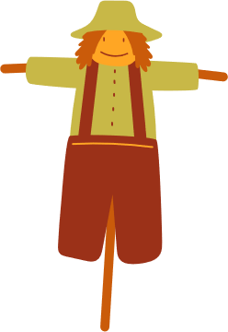


RÚT RA Ý ĐOẠN 1:
Cuộc trò chuyện trên cánh đồng của nhân vật tôi và bọn trẻ.

Slide 17
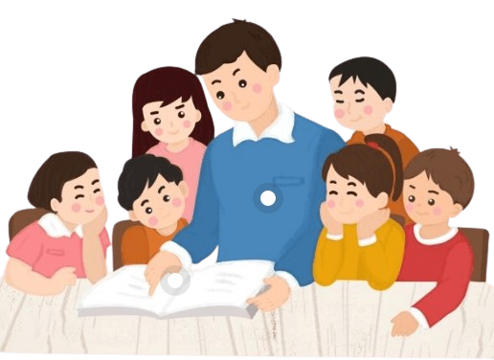
Câu 2: Theo em, lời thầy giáo miêu tả bầu trời có tác dụng như thế nào đối với học sinh?
?
Tác dụng của lời thầy giáo miêu tả bầu trời đối với học sinh:
Khuyến khích học sinh quan sát bầu trời một cách tỉ mỉ.
Khuyến khích học sinh nói những điều quan sát được bằng cách riêng của mình.
Khiến học sinh mong muốn cũng miêu tả được hình ảnh như cách nói của thầy giáo.

Slide 18
RÚT RA Ý ĐOẠN 2
Thầy giáo miêu tả bầu trời
mùa hè cho học sinh của mình.

Slide 19
Câu 3. Việc mỗi bạn miêu tả bầu trời mùa thu bằng những hình ảnh khác nhau nói lên điều gì? Em thích hình ảnh nào? Vì sao?
?
Gợi ý
Việc miêu tả đó của mỗi bạn nói lên rằng:
Các bạn đã quan sát rất kĩ, theo
cách cảm nhận riêng của mình.
Các bạn có cảm nhận khác nhau
về bầu trời.
Các bạn muốn nói những điều quan sát được theo cách riêng của mình.
Các bạn rất hào hứng với tiết học.

Slide 20

Câu 3. Việc mỗi bạn miêu tả bầu trời mùa thu bằng những hình ảnh khác nhau nói lên điều gì? Em thích hình ảnh nào? Vì sao?
?
Gợi ý
Một số hình ảnh yêu thích như:
Em thích hình ảnh “bầu trời xanh như mặt nước mệt mỏi trong ao” vì hình ảnh này có cách nói so sánh rất lạ.
Em thích hình ảnh “bầu trời được rửa mặt sau cơn mưa”/ “bầu trời dịu dàng”/ “bầu trời buồn bã”/ “bầu trời trầm ngâm” vì hình ảnh này cho thấy bầu trời giống như con người,...

Slide 21
Câu 4. Theo em, giờ học được kể trong bài đọc có gì đặc biệt và thú vị?
?
GỢI Ý THAM KHẢO
Giờ học được kể trong bài đặc biệt:
Vì được diễn ra ở cánh đồng.
Vì các bạn học sinh được học
thông qua thực hành.

Slide 22
Câu 4. Theo em, giờ học được kể trong bài đọc có gì đặc biệt và thú vị?
?
Gợi ý tham khảo
Giờ học được kể trong bài thú vị:
1
Vì học sinh được quan sát và được nói những điều mình nghĩ.
Vì học sinh phát hiện ra nhiều điều mới mẻ về thiên nhiên.
2
Vì học sinh tự mình khám phá rất nhiều điều thú vị, bổ ích từ cuộc sống.
3

Slide 23
RÚT RA Ý ĐOẠN 3, 4
Suy nghĩ của các bạn
về hình ảnh bầu trời.

Slide 24
HOẠT ĐỘNG 3:
ĐỌC NÂNG CAO

Slide 25

HOẠT ĐỘNG CẢ LỚP
Các em hãy tiến hành đọc nối tiếp đoạn 1 và xác định giọng đọc của đoạn này.
Đọc diễn cảm một số câu thể hiện lời nói của các nhân vật.
Biết nhấn mạnh vào những
từ ngữ quan trọng.

Slide 26
- Các em hãy nhìn lên bầu trời mà xem.// Mùa hè,/ nó rất nóng/ và cháy lên những tia sáng của ngọn lửa.// Còn bây giờ,/ bầu trời thế nào?// Hãy suy nghĩ/ và chọn những từ ngữ thích hợp để miêu tả nó.
- Thưa thầy,/ mùa hè,/ nước dạo chơi cùng những làn sóng.// Mùa thu,/ nó mệt và đứng lại với màu xanh nhạt./ Nó mệt mỏi!

Slide 27


Slide 28



Trò chơi “Ai thông minh hơn học sinh lớp 5”
GV chiếu từng câu hỏi trắc nghiệm lên màn hình, HS giơ tay phát biểu sau hiệu lệnh của GV. HS nào trả lời được nhiều câu đúng sẽ được phần thưởng từ GV.

Slide 29
Câu 1: Va-li-a đã dùng những từ ngữ nào để miêu tả bầu trời?
A. buồn bã
B. trầm ngâm
C. mệt mỏi
D. dịu dàng
D. dịu dàng
Notes:
GV click 1 lần vào màn hình để xuất hiện đáp án đúng
GV nhấn enter để chuyển sang câu hỏi tiếp theo

Slide 30
Câu 2: Nội dung chính của bài đọc “Bầu trời mùa thu” là gì?
Kể lại một giờ học ngoài
cánh đồng.
B. Kể lại một tiết học miêu tả bầu trời mùa thu.
B. Kể lại một tiết học miêu tả bầu trời mùa thu.
C. Miêu tả bầu trời vào
mùa thu.
D. Những hình ảnh miêu tả bầu trời mùa thu đa dạng và sống động.
Notes:
GV click 1 lần vào màn hình để xuất hiện đáp án đúng
GV nhấn enter để chuyển sang câu hỏi tiếp theo

Slide 31
Câu 3: Từ “nó” trong câu “Mùa hè, nó rất nóng và cháy lên những tia sáng của ngọn lửa.” chỉ sự vật nào?
A. bầu trời
A. bầu trời
B. mặt trời
C. không khí
D. thời tiết
Notes:
GV click 1 lần vào màn hình để xuất hiện đáp án đúng
GV nhấn enter để chuyển sang câu hỏi tiếp theo

Slide 32
Câu 4: Theo em, vì sao mỗi bạn nhỏ lại có một từ ngữ riêng
để miêu tả bầu trời?
A. Vì thầy giáo yêu cầu các bạn nhỏ không được sử dụng từ ngữ trùng nhau.
B. Vì mối bạn nhỏ quan sát bầu trời với tâm trạng khác nhau nên miêu tả bằng từ ngữ khác nhau.
C. Vì mỗi bạn nhỏ sẽ có những suy nghĩ và cảm nhận khác nhau về bầu trời, từ đó chọn từ ngữ để miêu tả khác nhau.
C. Vì mỗi bạn nhỏ sẽ có những suy nghĩ và cảm nhận khác nhau về bầu trời, từ đó chọn từ ngữ để miêu tả khác nhau.
D. Vì mỗi bạn nhỏ sẽ nhìn ngắm bầu trời từ các vị trí khác nhau nên sẽ miêu tả bằng các từ ngữ khác nhau.
Notes:
GV click 1 lần vào màn hình để xuất hiện đáp án đúng
GV nhấn enter để chuyển sang câu hỏi tiếp theo

Slide 33
Câu 5: Nhân vật “tôi” cùng bọn trẻ đi ra cánh đồng vào lúc nào?
A. Vào buổi sáng tháng 9
A. Vào buổi sáng tháng 9
B. Vào buổi sáng mùa thu
C. Vào buổi sáng sớm
D. Vào buổi sáng tháng 10
Notes:
GV click 1 lần vào màn hình để xuất hiện đáp án đúng
GV nhấn enter để chuyển sang câu hỏi tiếp theo

Slide 34


Slide 35




Nhắc lại ý nghĩa của bài đọc.
Lắng nghe GV nhận xét về tiết học, khen ngợi,
biểu dương những HS học tốt.
Chuẩn bị nội dung bài tiếp theo
Luyện từ và câu: Quy tắc viết tên riêng nước ngoài.

Slide 36


Slide 37



Để kết nối cộng đồng giáo viên và nhận thêm nhiều tài liệu giảng dạy,
mời quý thầy cô tham gia Group Facebook
theo đường link:
Hoc10 – Đồng hành cùng giáo viên tiểu học
Hoặc truy cập qua QR code

